Slide 1
MCT 6 B. Сприйняття емоцій II
© Moritz & Woodward, 05|25

Slide 2
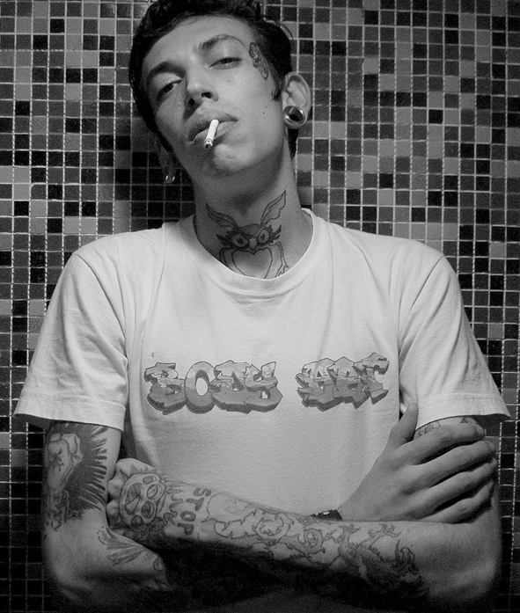
На які зовнішні ознаки ви звертаєте увагу спочатку, коли знайомитесь з кимось? Наскільки вони достовірні?

Slide 3
На які зовнішні ознаки ви звертаєте увагу спочатку, коли знайомитесь з кимось? Наскільки вони достовірні?
Очі?
Мова?
Одяг?
Мова тіла /
поведінка?
Руки?
інше? ...

Slide 4
Які ще є джерела інформації?
Наскільки вони достовірні?

Slide 5

Які ще є джерела інформації?
Наскільки вони достовірні?
Попередні знання про конкретну людину (чутки): наприклад, коментар друга
Попередні знання про схожих людей/групи: наприклад, рокери
Інтуїція
Письмові висловлювання: наприклад, електронні листи, інтернет-чати

Slide 6
Сильні та слабкі сторони критеріїв оцінки
Тепер, коли ми тільки що обговорили деякі аспекти, які можна використати для оцінки людини, ми обговоримо сильні й слабкі сторони цих аспектів.

Slide 7
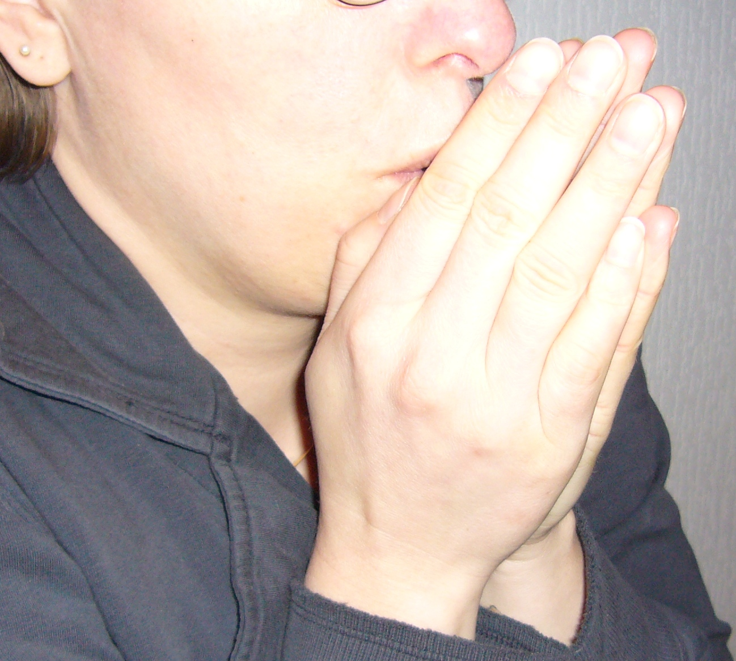
Обговоріть сильні та слабкі сторони наведеної нижче особливості/поведінки під час оцінювання людини
Жести/мова тіла/постава Приклад. | Важливе зауваження: ???
Молиться чи мерзне? | Обережно! ???

Slide 8
Обговоріть сильні та слабкі сторони наведеної нижче особливості/поведінки під час оцінювання людини
Жести/мова тіла/постава Приклад. | Важливе зауваження: Жести і поза можуть підкреслювати слова, наприклад стиснутий кулак під час погрози, підняття руки під час привітання, опускання голови під час молитви.
Молиться чи мерзне? | Обережно! ???

Slide 9
Обговоріть сильні та слабкі сторони наведеної нижче особливості/поведінки під час оцінювання людини
Жести/мова тіла/постава Приклад. | Важливе зауваження: Жести і поза можуть підкреслювати слова, наприклад стиснутий кулак під час погрози, підняття руки під час привітання, опускання голови під час молитви. Часто важливі непрямі ознаки: надмірна жестикуляція може свідчити про нервозність (але слід враховувати культурні відмінності!), згорблена постава — на низьку самооцінку.
Молиться чи мерзне? | Обережно! ???

Slide 10
Обговоріть сильні та слабкі сторони наведеної нижче особливості/поведінки під час оцінювання людини
Жести/мова тіла/постава Приклад. | Важливе зауваження: Жести і поза можуть підкреслювати слова, наприклад стиснутий кулак під час погрози, підняття руки під час привітання, опускання голови під час молитви. Часто важливі непрямі ознаки: надмірна жестикуляція може свідчити про нервозність (але слід враховувати культурні відмінності!), згорблена постава — на низьку самооцінку.
Молиться чи мерзне? | Обережно! Мова тіла може бути оманливою. Приклади: можна також тренуватися у створенні безпечного «фасаду». через неправильну поставу впевнена в собі людину може виглядати невпевнено.

Slide 11
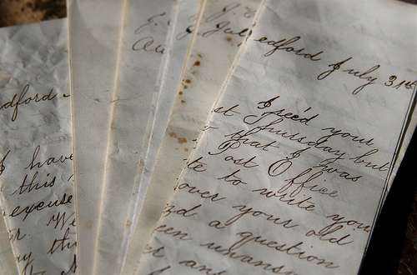
Обговоріть сильні та слабкі сторони наведеної нижче особливості/поведінки під час оцінювання людини
Письмова заява | Важливе зауваження: ???
Приклад: «Не перестарайтеся!» → глузування, симпатія, гасло? | Обережно! ???

Slide 12
Обговоріть сильні та слабкі сторони наведеної нижче особливості/поведінки під час оцінювання людини
Письмова заява | Важливе зауваження: Письмові твердження часто вважають важливішими, ніж усні!
Приклад. «Не перестарайтеся!» → глузування, симпатія, гасло? | Обережно! ???

Slide 13
Обговоріть сильні та слабкі сторони наведеної нижче особливості/поведінки під час оцінювання людини
Письмова заява | Важливе зауваження: Письмові твердження часто вважають важливішими, ніж усні!
Приклад. «Не перестарайтеся!» → глузування, симпатія, гасло? | Обережно! Іноді потрібно читати «між рядками», хоча й тут можуть виникати помилки!

Slide 14
Обговоріть сильні та слабкі сторони наведеної нижче особливості/поведінки під час оцінювання людини
Письмова заява | Важливе зауваження: Письмові твердження часто вважають важливішими, ніж усні!
Приклад. «Не перестарайтеся!» → глузування, симпатія, гасло? | Обережно! Іноді потрібно читати «між рядками», хоча й тут можуть виникати помилки! Результати нового дослідження показують, що автори та одержувачі електронних листів дуже впевнені в тому, що правильно розуміють «тон» (наприклад, іронію) листа. Насправді, рівень відповідності становить лише 56% (що мало чим краще за випадковість)!

Slide 15
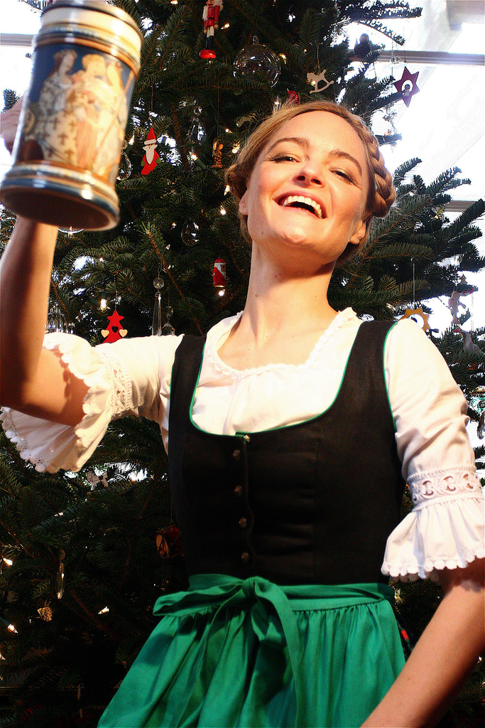
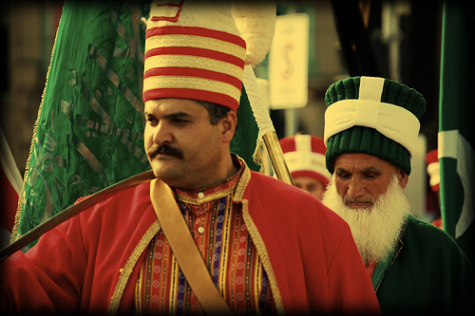


Обговоріть сильні та слабкі сторони наведеної нижче особливості/поведінки під час оцінювання людини
Попередні знання про схожих осіб/культуру (забобони) | Важливе зауваження: ???
Типовий турок, типова німкеня? | Обережно! ???

Slide 16
Обговоріть сильні та слабкі сторони наведеної нижче особливості/поведінки під час оцінювання людини
Попередні знання про схожих осіб/культуру (забобони) | Важливе зауваження: Знання культури або етнічної групи полегшує розуміння її представників. Кожна культура має свої цінності і мораль.
Типовий турок, типова німкеня? | Обережно! ???

Slide 17
Обговоріть сильні та слабкі сторони наведеної нижче особливості/поведінки під час оцінювання людини
Попередні знання про схожих осіб/культуру (забобони) | Важливе зауваження: Знання культури або етнічної групи полегшує розуміння її представників. Кожна культура має свої цінності і мораль.
Типовий турок, типовий українець? | Обережно! Люди часто відхиляються від стереотипів, а також від середнього показника групи! У Німеччині іноземці іноді стикаються з забобонами («поляки крадуть»), так само, як німці за кордоном (ми не розуміємо гумору, суворі, вперті тощо).

Slide 18
Бути чи здаватися?
… Жоден з аспектів, які ми щойно обговорили (мова, мова тіла, письмові висловлювання тощо), не є надійними самі по собі!
Необхідно враховувати всі аспекти!
Загальний погляд допомагає дійти надійного висновку...

Slide 19
Що це все означає?
Дослідження показують, що багато що (але не все!) Люди з психічними захворюваннями (особливо психозами):
мають труднощі з оцінкою емоційних проявів інших людей (наприклад, радість, смуток).

Slide 20
Що це все означає?
Дослідження показують, що багато що (але не все!) Люди з психічними захворюваннями (особливо психозами):
мають труднощі з оцінкою емоційних проявів інших людей (наприклад, радість, смуток).
мають труднощі з розумінням мотивів інших людей.

Slide 21
Як труднощі з розпізнаванням емоцій сприяють помилковій оцінці у разі психозу (приклади)
Подія | Оцінка у разі психозу | Інші пояснення
Після того як лікар поговорив з вами, він сміється з медсестрою | «Вони сміються з мене» | Це просто збіг, бо вони з медсестрою говорили про щось зовсім інше
Перехожий двічі подивився на вас, а потім ще раз обернувся. | Переконання, що чоловік за вами стежить | Перехожий роздратований, оскільки ви жахливо відреагували на його перший погляд, і він хоче зрозуміти, що відбувається, подивившись ще раз.
Незнайомець кілька разів підморгнув вам. | Можливо, він використовує азбуку Морзе, щоб попередити мене | Його засліпило сонце, він проявив інтерес, просто збіг
Можливо, хтось хоче поділитися власним досвідом?

Slide 22
Завдання
Зараз ми покажемо вам історію в картинках.
Обговоріть, що люди на фото можуть думати про інших людей.
Важливо для виконання завдання:

Slide 23
Завдання
Зараз ми покажемо вам історію в картинках.
Обговоріть, що люди на фото можуть думати про інших людей.
Важливо для виконання завдання:
Зверніть увагу, що у людей на фото немає таких знань, які доступні вам як глядачеві.

Slide 24
Завдання
Зараз ми покажемо вам історію в картинках.
Обговоріть, що люди на фото можуть думати про інших людей.
Важливо для виконання завдання:
Зверніть увагу, що у людей на фото немає таких знань, які доступні вам як глядачеві.
Також подумайте, яка додаткова інформація необхідна для остаточного оцінювання!

Slide 25
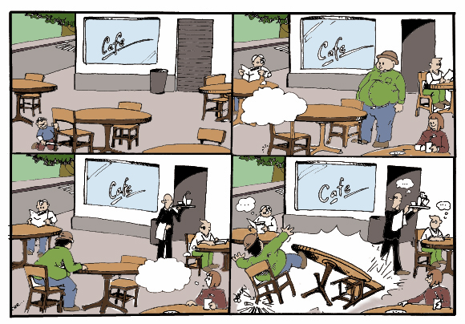
Приклад: людина з надмірною вагою падає зі стільця
Який товстий
чоловік!
Що подумає більшість людей ...?
Чи це правда?

Slide 26
Людина з надмірною вагою падає зі стільця
Що подумає більшість людей?
Який товстий
чоловік!
Ймовірно: стілець не витримав вагу чоловіка
Менш імовірно: чоловік нахилився, а стілець виявився залегким.
Малоймовірне припущення людей: Хтось підпилив ніжки стільця — але це ПРАВДА: Ніхто не бачив, як хлопчик підпилив ніжки стільця на першій фотографії!

Slide 27
Почнімо!

Slide 28
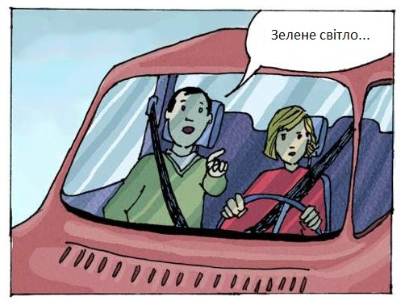
Зелене світло…
Що може відчувати жінка у такій
ситуації?

Slide 29
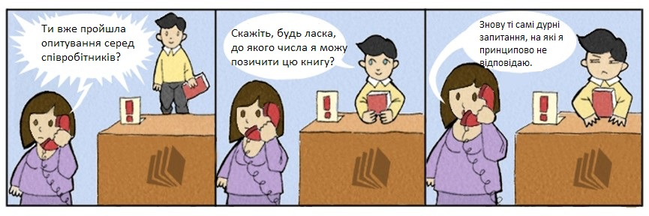
Ти вже пройшла опитування серед співробітників?
Скажіть, будь ласка, до якого числа можна взяти цю книжку…
Знову ті самі дурні запитання.
Не відповідатиму з принципу
Що думає чоловік?

Slide 30
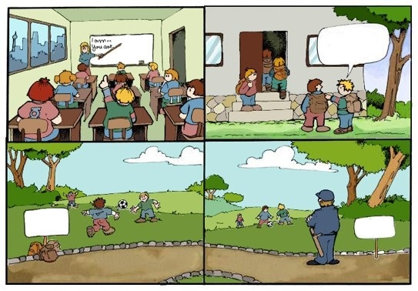
Курс німецької 1А
Мовна школа
Ходімо грати
у футбол…
Я є
Ти є
Не ходити
газоном!
Не ходити
газоном!
Що думає охоронець парку ...?
Він має рацію?

Slide 31
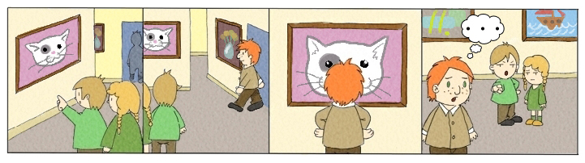
Що людина думає перед картиною ...? Він має рацію?

Slide 32
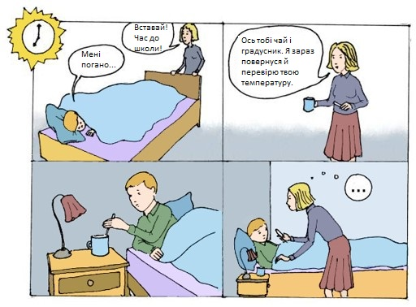
Вставай, час до школи…
Ось чай і градусник. Я зараз повернуся й перевірю твою температуру.
Мені
погано…
Про що думає мати? Чи потрібна нам додаткова інформація для остаточної оцінки?

Slide 33
Додатково: відео
Відео на сьогоднішню тему
можна знайти на вебсайті:
http://www.uke.de/mkt_videos
Після цього ви можете обговорити, наскільки відео відповідає сьогоднішній темі.
[тренерам:
Деякі уривки відео містять вислови/вміст, які можуть підходити не для кожної аудиторії та не для кожної культури. Тому ретельно виберіть відео перед показом]
... багато важливих спогадів також втрачено
(зустрічі, спогади про відпустку, шкільні знання ...).

Slide 34
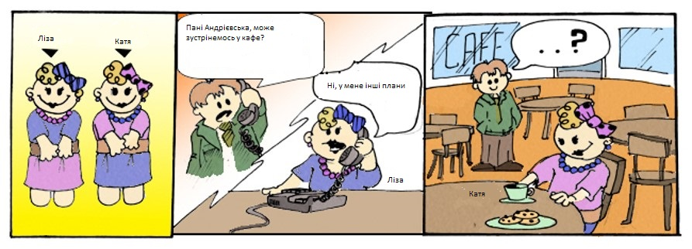
Пані Адрієвська, може, зустрінемось у кафе?
Ліза
Катя
Ні, у мене інші плани
Ліза
Катя
Що може думати чоловік на третьому зображенні ...? Він має рацію?

Slide 35
Перенесення на повсякденне життя
Висновки з навчання:
Багато непорозумінь та навіть конфліктів виникає, тому що не всі володіють однаковими знаннями (наприклад, якщо я не скажу своїм друзям, що мені погано, я не можу очікувати, що хтось зверне на це увагу!).

Slide 36
Перенесення на повсякденне життя
Висновки з навчання:
Багато непорозумінь та навіть конфліктів виникає, тому що не всі володіють однаковими знаннями (наприклад, якщо я не скажу своїм друзям, що мені погано, я не можу очікувати, що хтось зверне на це увагу!).
Для правильного оцінювання складних ситуацій важливо розглядати різні точки зору і, по можливості, враховувати всю наявну інформацію.

Slide 37
Як це стосується психозу?
Люди, які страждають на психоз (але не всі!), часто неправильно або надмірно інтерпретують вирази обличчя та поведінку інших людей.
Приклад: Надія відчуває, що на неї дивляться інші люди й звертають на неї увагу.
Підґрунтя: Надія живе в постійному страху протягом декількох тижнів, носить темні окуляри, щоб залишатися непоміченою. Однак через свою помітну поведінку вона звертає на себе увагу, що в свою чергу вона інтерпретує неправильно.
«Людині притаманно помилятися» — розглядайте інші точки зору.

Slide 38
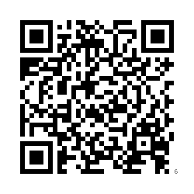
Оцінювання
Просимо вас виділити трохи часу, щоб оцінити тренінг!
Ваша думка важлива для постійної оптимізації контенту.
Опитування анонімне.
Щоб пройти опитування,
відскануйте QR-код або перейдіть за посиланням. ДЯКУЄМО!
https://qeurope.eu.qualtrics.com/jfe/form/SV_54ryvmspZt8IgFo

Slide 39


Дякуємо за увагу!
Тренерам:
Роздайте робочі аркуші та надайте посилання на наш безкоштовний додаток COGITO.
www.uke.de/cogito_ua

Slide 40
Pictures used in this module are reproduced with indirect (creative commons license) or direct permission of the artists listed below, for which we would like to express our gratitude! A full list can be obtained via www.uke.de/mct. If we have involuntarily breached copyright, please accept our apologies. In this case, we kindly ask creators for their permission to use their work under the "fair use" policy.
Зображення, які використано в цьому модулі, відтворено з опосередкованого (ліцензією Creative Commons) або безпосереднього дозволу перелічених нижче митців, за що ми їм щиро дякуємо! Повний перелік доступний на вебсайті: www.uke.de/mkt. У цьому випадку люб'язно просимо авторів надати нам дозвіл на використання їхньої роботи за правилами «добросовісного використання».
Name Photographer/Artist Ім'я фотографа/митця | Source/ джерело | Picture Name/ назва зображення | CC = used with corresponding creative commons license; PP = used with personal permission of artist CC = використано за ліцензією Creative Commons, PP = використано з особистої згоди митця | Description/короткий опис
Lili Vieira de Carvalho | flickr | Tattoo poser | CC | Rocker
- - - | - - - | - - - | Produced for the MCT/На замовлення MCT; © Arbeitsgruppe Neuropsychologie | Praying – being cold/Молиться — мерзне
Muffet | flickr | letters | CC | Written statements (old, handwritten letters)/Письмові заяви (старі рукописні листи)
don2g | flickr | turkish parade | CC | „typical turkish/muslim?“ (turkish parade)/«Типовий турок?» (турецький парад)
stephcarter | flickr | Froehliche Weihnachten!!! (Day 44) | CC | „typical german?“ (woman in dirndl dress)/«Типова німкеня?» (жінка в дірндлі)
Verena Jung | - - - | - - - | Produced for the MCT/На замовлення MCT; © Arbeitsgruppe Neuropsychologie
Britta Block | - - - | - - - | Produced for the MCT/На замовлення MCT; © Arbeitsgruppe Neuropsychologie | Comic strip: library/Історія в картинках: Бібліотека
M.A./Christin Hoche | - - - | - - - | Produced for the MCT/На замовлення MCT; © Arbeitsgruppe Neuropsychologie | Comic strips: car, illness/Історія в картинках: автомобіль, хвороба
L. Müller | - - - | - - - | Produced for the MCT/На замовлення MCT; © Arbeitsgruppe Neuropsychologie | Comic strip: museum/Історія в картинках: Музей
Marina Ruiz-Villarreal | - - - | - - - | Produced for the MCT/На замовлення MCT; © Arbeitsgruppe Neuropsychologie | Comic strip: overweight man, football, burglary, twins/Історії в картинках: товстий чоловік, футбол, грабіжник, близнюки

